Slide 1


Решение задач с практическим содержанием по теме:
«Подобные фигуры»

Slide 2
«Высшее проявление духа – это разум. Высшее проявление ума – это геометрия. Клетка геометрии – это треугольник. Он так же неисчерпаем, как и Вселенная».

Slide 3
СПРАВОЧНИК
Геометрические фигуры, имеющие … называются подобными.
Коэффициент подобия- … показывающее, … одна из подобных фигур … или … другой.
Сходственные стороны- стороны подобных треугольников, лежащие напротив соответственно …
Если … одного треугольника соответственно равны … другого треугольника, то такие треугольники подобны.

Slide 4
СПРАВОЧНИК
Геометрические фигуры, имеющие одинаковую форму называются подобными.
Коэффициент подобия- число, показывающее, во сколько раз одна из подобных фигур больше или меньше другой.
Сходственные стороны- стороны подобных треугольников , лежащие напротив соответственно равных углов.
Если углы одного треугольника соответственно равны углам другого треугольника, то такие треугольники подобны.

Slide 5
Определение высоты предмета

Slide 6
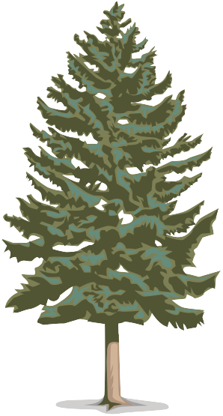
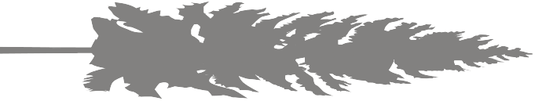

Slide 7
Определение высоты предмета
1. Дано:
А1С1= 1м
С1В1 = 1,2 м
СВ= 6 м
Найти АС.
А
А
1
В
С
C
В
1
1

Slide 8
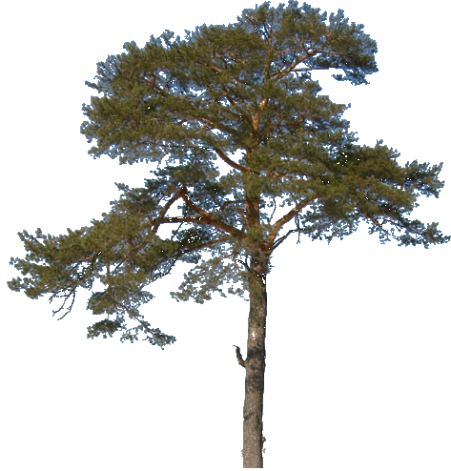

Определение высоты предмета
Для измерения высоты дерева можно использовать способ основанный на равенстве угла падения и
угла отражения света. Для этого на некотором расстоянии от измеряемого дерева, на ровной земле, в
точке С кладут горизонтально зеркальце и отходят от него назад в такую точку D, стоя в которой
наблюдатель видит в зеркале верхушку А дерева.
А
В С D

Slide 9
Практическое задание
Определите высоту потолка классной комнаты, используя зеркало.
Запишите решение в тетрадях.

Slide 10
Что нового вы узнали сегодня на уроке?
Где вам могут пригодиться полученные знания?
Какие качества вам необходимы при работе в группе?

Slide 11

Домашнее задание
Найти информацию о самодельном приборе – высотометре
Найти способ определения высоты предмета с помощью карандаша
Определить высоту потолка вашей комнаты (дома, дерева) Решение записать в тетрадь.

Slide 12
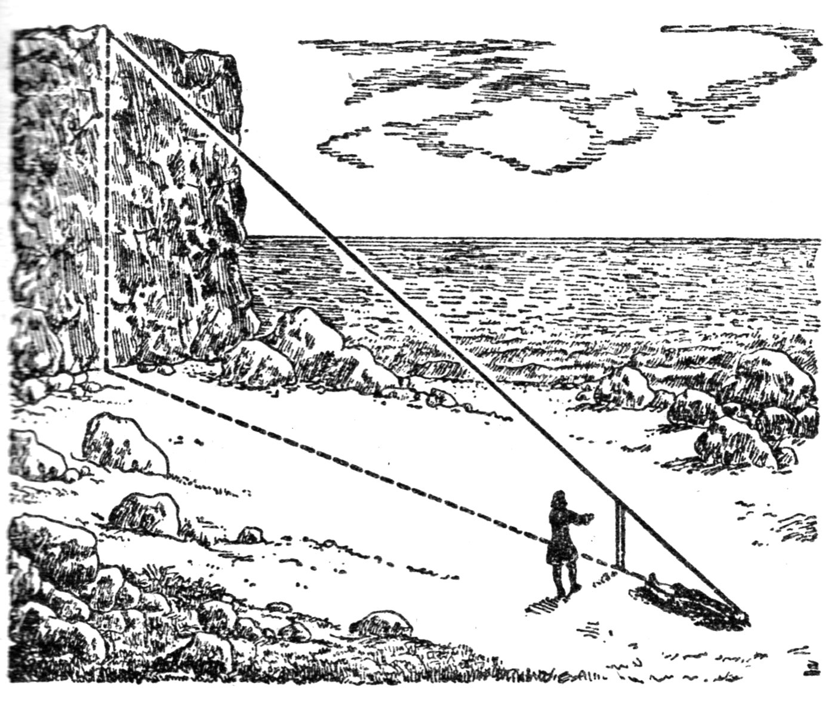

Slide 13
Определение высоты предмета
2. Дано:
МN= 10 футов
NВ = 15 футов
СN= 30 футов
Найти АС.
А
М
10
В
С
30
N
15
1 фут = 30 см

Slide 14
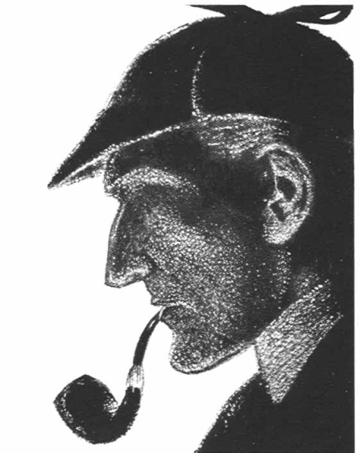



Определение высоты предмета
Если палка высотой в шесть футов
отбрасывает тень в девять футов,
то дерево высотой в шестьдесят четыре
фута отбросит тень в девяносто шесть
футов, и направление той и другой,
разумеется, будет совпадать.»
А₁
«…я связал вместе два удилища, что
дало мне шесть футов, и мы с моим
клиентом отправились обратно к
тому месту, где когда-то рос вяз.
Солнце как раз касалось в эту минуту
вершины дуба.
Я воткнул свой шест в землю, отметил
направление тени и измерил ее. В ней
было девять футов.
Объясните решение задачи, приведенной в рассказе Конан Дойла «Обряд семья Месгрейвов»
Шерлоку Холмсу необходимо было
найти место куда падала тень от
столетнего вяза, который срубили
много лет назад.
Хозяину дома была известна высота
срубленного дерева – 63 фута
А
В
С₁
С

Slide 15
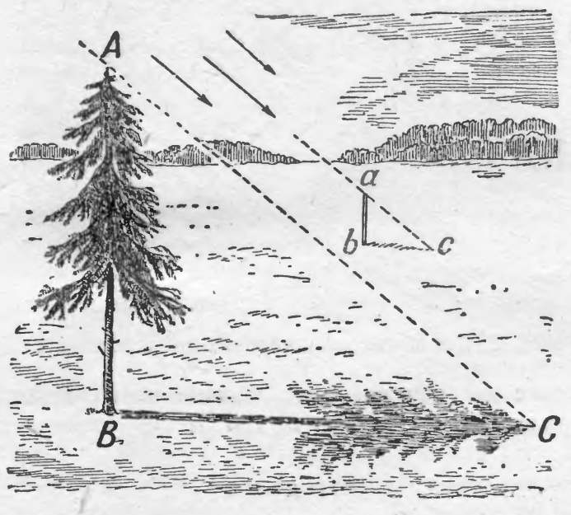
Определение высоты предмета
1 способ самый лёгкий и самый древний – по тени предмета, использующий:
а) свойства равнобедренного треугольника. Для этого выбирается час, когда длина
тени человека равна его росту; в этот момент высота предмета равна длине отбрасываемой им тени
Б) подобие треугольников. Можно пользоваться любой
тенью, любой длины. Измерив свою тень или тень
любого шеста.
Высота дерева во столько же раз больше вашей собст-
венной высоты (или шеста), во сколько раз тень дерева
длиннее вашей (или шеста).

Slide 16
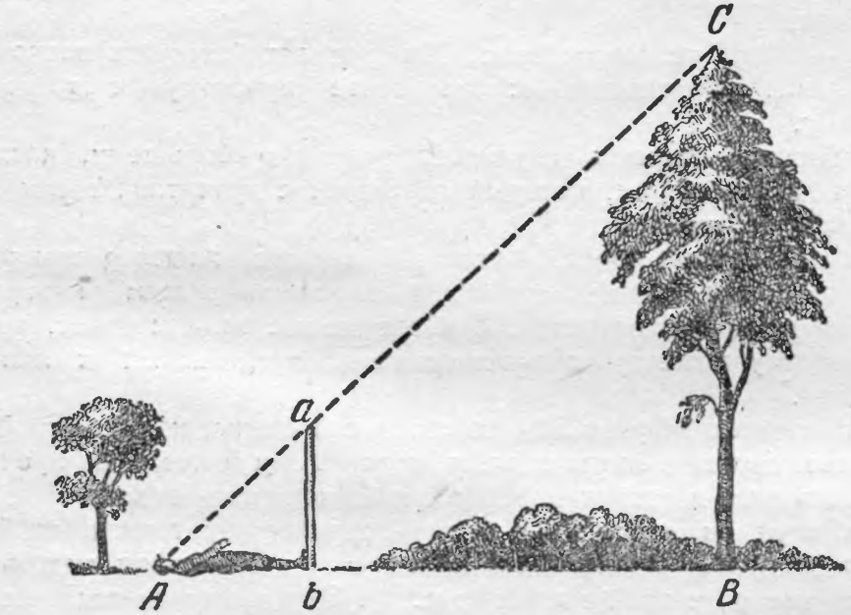
Определение высоты предмета
С помощью шеста, который надо воткнуть в землю так, чтобы его высота
равнялась вашему росту. Место для шеста надо выбрать так, чтобы, лёжа вы видели
верхушку дерева на одной прямой линии с верхней точкой шеста. По свойству равнобедренного
прямоугольного треугольника АВ = ВС, т. е. высоте дерева.

Slide 17

Определите высоту (в метрах) дерева, изображён –
ного на рисунке, если рост человека 1,7м, а в резуль-
тате измерений получено: ВС = 9м, CD = 1,5м.
В С D
A
E
1.7
B 9 C 1.5 D
Ответ:

